Slide 1
前端路由VueRouter

Slide 2

教学内容
第一节 VueRouter安装与使用
第二节 参数传递
第三节 子路由
第四节 导航守卫

Slide 3
VueRouter安装与使用
Vue路由vue-router是官方的路由插件，能够轻松的管理 SPA 项目中组件的切换。
Vue的单页面应用是基于路由和组件的，路由用于设定访问路径，并将路径和组件映射起来
vue-router 目前有 3.x 的版本和 4.x 的版本，vue-router 3.x 只能结合 vue2 进行使用，vue-router 4.x 只能结合 vue3 进行使用
安装：npm install vue-router@4

Slide 4
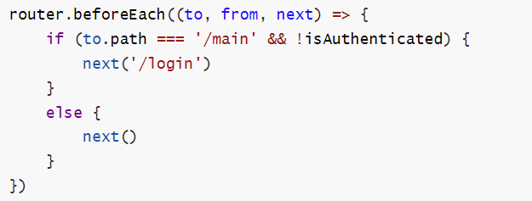
导航守卫
vue-router提供的导航守卫主要用来拦截导航，让它完成跳转或取消。
to：Route：即将要进入的目标路由。
from：Route：当前导航正要离开的路由。
next：在守卫方法中如果声明了next形参，则必须调用 next() 函数，否则不允许用户访问任何一个路由
直接放行：next()，强制其跳转到登录页面：next('/login')

